Slide 1
Банковская система

Slide 2
Участники
Павлова Маргарита
Макарушко Ирина
Барашко Мария
Козлова Виталия
Мамай Виктор
Бондаренко Игорь
Бирук Андрей
Цилько Максим

Slide 3
Ссылки:
https://github.com/IrinaMakarushko/BankSystem
https://pavlovamargarita.tpondemand.com/RestUI/Board.aspx?acid=5A68575EE7C5304C39A090CDFE425EBE#page=board/5534399739539808294&appConfig=eyJhY2lkIjoiNUE2ODU3NUVFN0M1MzA0QzM5QTA5MENERkU0MjVFQkUifQ==

Slide 4
Архитектура и постановка задачи
Разработать консольное приложение банковской системы для операционистов и администраторов.

Slide 5
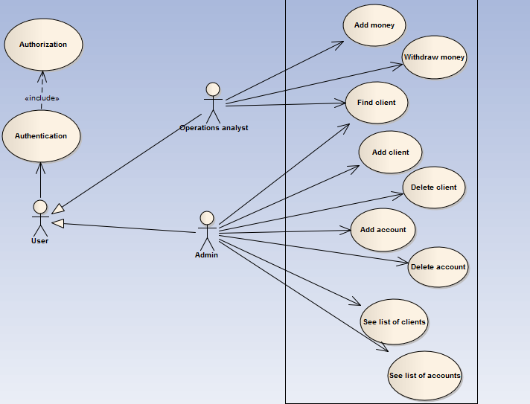

Slide 6
Сборка и запуск приложения из bat-файла
call "C:\Program Files (x86)\Microsoft Visual Studio 12.0\VC\vcvarsall.bat"
MSBuild D:\BankSystem\BankSystem.sln
Pause

Slide 7
User Story

Slide 8
Ирина Макарушко
User Story: аутентификация и авторизация
Команды:
пользователь вводит логин и пароль
производится аутентификация
если аутентификация прошла успешно, то проводится авторизация (определение роли пользователя), в соответствии с ролью предоставляются права на выполнение определённых действий.

Slide 9
Павлова Маргарита
User Story: пополнение счета клиента оператором, снятие денег со счета клиента оператором.
Команды:
войти под ролью оператора
выбрать ID клиента
выбрать ID счета
выбрать желаемую операцию:
1. add money
2. withdraw money
3. exit
при выборе операции, связанной с денежными средствами, ввести сумму

Slide 10
Козлова Виталия
User Story: удаление клиента.
Команды:
- войти под ролью администратора
- выбрать операцию удаления клиента
- ввести id клиента
В случае корректного id клиента операция будет осуществлена. Иначе система выдаст сообщение об ошибке. Так как удаление осуществляется из двух таблиц используется механизм транзакции

Slide 11
Козлова Виталия
User Story: вывод списка всех удалённых клиентов.
Команды:
- войти под ролью администратора
- выбрать операцию, позволяющую просмотреть список удалённых клиентов

Slide 12
Барашко Мария
User Story: создание клиента.
Команды:
- войти под ролью администратора
- выбрать операцию создания клиента
- ввести имя клиента
- ввести фамилию клиента
В случае корректного ввода информации о клиенте, операция будет осуществлена. Иначе система выдаст сообщение об ошибке

Slide 13
Барашко Мария
User Story: вывод списка всех клиентов.
Команды:
- войти под ролью администратора
- выбрать операцию, позволяющую просмотреть список всех клиентов

Slide 14
Вклад каждого студента
Ирина Макарушко:
выполнение User Story
настройка репозитория для хранения проекта на github.com
настройка запуска программы через bat-файл
Павлова Маргарита:
выполнение User Story
настройка targetprocess.com для распределения задач между студентами
настройка запуска программы через bat-файл

Slide 15
Вклад каждого студента
Козлова Виталия:
выполнение User Story
добавление таблицы в базу данных
Барашко Мария:
выполнение User Story

Slide 16
Программный код

Slide 17
Ирина Макарушко аутентификация и авторизация
void authentication(){
connection();
char *zErrMsg = 0;
const char* data = "Callback function called\n";
char login[20];
char password[20];
printf("Enter login: ");
scanf("%s", login);
printf("Enter password: ");
scanf("%s", password);
char buffer [100];
sprintf(buffer,"select role from bank_personal where login='%s' and password='%s'",login, password);
int rc = sqlite3_exec(conn,buffer,authorization, (void*)data, &zErrMsg);
if(rc){
printf("Error");
return ;
}
sqlite3_close(conn);
chooseOperations();
}

Slide 18
void chooseOperations(){
switch(roleIdentified){
case(ADMIN):
printf("You are admin.\n");
adminActions();
break;
case(OPERATOR):
printf("You are operator.\n");
operatorActions();
break;
case(UNKNOWN):
printf("ERROR!You are not registred in system!\n");
break;
}
}
static int authorization(void *data, int argc, char **argv, char **azColName){
string role=argv[0];
if(role=="admin")
roleIdentified=ADMIN;
if(role=="operator")
roleIdentified=OPERATOR;
return 0;
}

Slide 19
Маргарита Павлова Действия операциониста
int addMoney(int & balance1, int totalTransaction1, int currentBalance1, int & currentTransaction1,int monthlyQuota1 ){
int fee = 0;
if (totalTransaction1 < currentTransaction1){
fee = (currentTransaction1 + 1 - totalTransaction1) * monthlyQuota1;
}
if( balance1 + currentBalance1 - fee < 0){
printf("It is not possible to commit the transaction\n");
return -1;
}
currentTransaction1++;
if(currentTransaction1 > totalTransaction1){
balance1 = balance1 + currentBalance1 - fee;
} else{
balance1 = balance1 + currentBalance1;
}
return 0;
}
}

Slide 20
int withdrawMoney(int & balance1, int totalTransaction1, int currentBalance1, int & currentTransaction1,int monthlyQuota1 ){
int fee = 0;
if (totalTransaction1 < currentTransaction1){
fee = (currentTransaction1 + 1 - totalTransaction1) * monthlyQuota1;
}
if(currentBalance1 - balance1 - fee < 0){
printf("It is not possible to commit the transaction\n");
return -1;
}
currentTransaction1++;
if(currentTransaction1 > totalTransaction1){
balance1 = currentBalance1 - balance1 - fee;
} else{
balance1 = currentBalance1 - balance1;
}
return 0;

Slide 21
static int showList(void *data, int argc, char **argv, char **azColName){
for(int i=0; i<argc; i++){
printf("%s = %s\n", azColName[i], argv[i] ? argv[i] : "NULL");
}
printf("\n");
return 0;
}
static int getCurrentBalance(void *data, int argc, char **argv, char **azColName){
currentBalance=atoi(argv[0]);
currentTransaction=atoi(argv[1]);
return 0;
}
static int setSystemConfig(void *data, int argc, char **argv, char **azColName){
totalTransaction=atoi(argv[0]);
monthlyQuota=atoi(argv[1]);
return 0;
}

Slide 22
void operatorActions(){
char *zErrMsg;
const char* data;
int rc;
int idClient=0;
int idAccount=0;
zErrMsg=0;
data = "Callback function called\n";
rc = sqlite3_open("12.db",&conn);
if(rc){
printf("Error\n");
sqlite3_close(conn);
return;
}
rc = sqlite3_exec(conn,"select total_transactions, monthly_quota from system_config",setSystemConfig, (void*)data, &zErrMsg);
if(rc){
printf("Error!\n");
sqlite3_close(conn);
return;
}
char bufferSelect[500];
sprintf(bufferSelect,"select client_id,first_name, last_name from client");
rc = sqlite3_exec(conn,bufferSelect,showList, (void*)data, &zErrMsg);
if(rc){
printf("Error!\n");
sqlite3_close(conn);
return;
}

Slide 23
printf("Enter id of client\n");
scanf("%d",&idClient);
char bufferAccount[500];
sprintf(bufferAccount,"select account_id,balance, current_transactions from account where client_id='%d'",idClient);
rc = sqlite3_exec(conn,bufferAccount,showList, (void*)data, &zErrMsg);
if(rc){
printf("Error!\n");
sqlite3_close(conn);
return;
}
printf("Enter id of client`s account\n");
scanf("%d",&idAccount);
char bufferGetBalance[500];
sprintf(bufferGetBalance,"select balance, current_transactions from account where account_id='%d'",idAccount);
rc = sqlite3_exec(conn,bufferGetBalance,getCurrentBalance, (void*)data, &zErrMsg);
if(rc){
printf("Error!\n");
sqlite3_close(conn);
return;
}

Slide 24
int numberOfOperation=0;
bool isExit=false;
printf("Operations:\n");
printf("%d %s\n",operator_add_money,add_money);
printf("%d %s\n",operator_withdraw_money ,withdraw_money);
printf("%d %s\n",operator_exit, exit);
scanf("%d",&numberOfOperation);
int result = 0;
int balance = 0;

Slide 25
switch(numberOfOperation){
case operator_add_money:
printf("Enter sum: ");
scanf("%d", &balance);
result = addMoney(balance, totalTransaction, currentBalance, currentTransaction, monthlyQuota);
break;
case operator_withdraw_money:
printf("Enter sum: ");
scanf("%d", &balance);
result = withdrawMoney(balance, totalTransaction, currentBalance, currentTransaction, monthlyQuota);
break;
case operator_exit:
printf("Good bye!\n");
roleIdentified=UNKNOWN;
isExit=true;
break;
default:
printf("Unknown operation.Please, try again.\n");
break;
}

Slide 26
if(!isExit && result == 0){
char bufferUpdate[500];
sprintf(bufferUpdate,"update account set balance='%d', current_transactions='%d' where account_id='%d'",balance, currentTransaction, idAccount);
sqlite3_exec(conn, "BEGIN TRANSACTION;", NULL, NULL, NULL);
int rc = sqlite3_exec(conn,bufferUpdate,NULL,NULL,NULL);
sqlite3_exec(conn, "END TRANSACTION;", NULL, NULL, NULL);
if(rc){
printf("Error");
}else{
printf("Operation is executed successfully!\n");
}
}
sqlite3_close(conn);
}

